Slide 1
7б. Углы, связанные с окружностью
Notes:
В режиме слайдов ответы появляются после кликанья мышкой

Slide 2
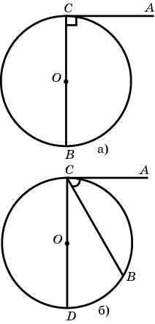
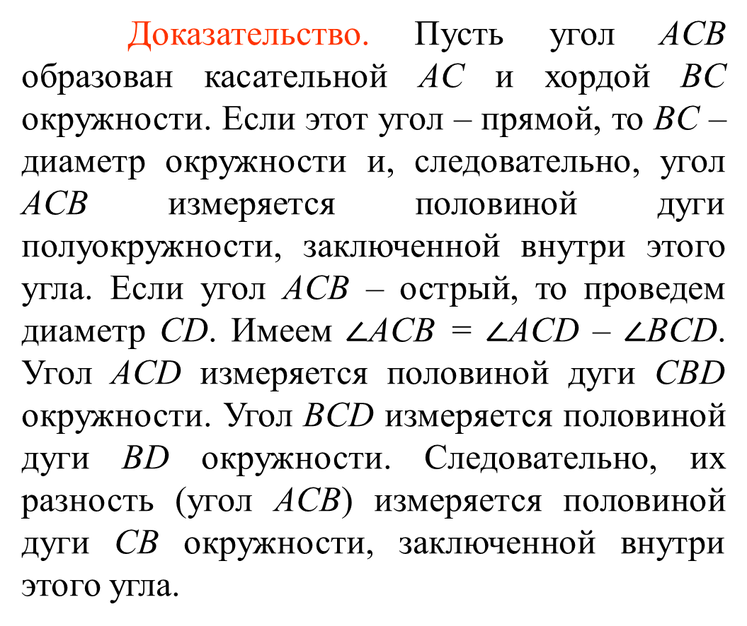
Теорема 1. Угол между касательной к окружности и хордой, проведенной через точку касания, измеряется половиной дуги окружности, заключенной внутри этого угла.
Доказательство. Пусть угол ACB образован касательной AC и хордой BC окружности. Если этот угол – прямой, то BC – диаметр окружности и, следовательно, угол ACB измеряется половиной дуги полуокружности, заключенной внутри этого угла. Если угол ACB – острый, то проведем диаметр CD. Имеем $∠$ACB = $∠$ACD – $∠$BCD. Угол ACD измеряется половиной дуги CBD окружности. Угол BCD измеряется половиной дуги BD окружности. Следовательно, их разность (угол ACB) измеряется половиной дуги CB окружности, заключенной внутри этого угла.
Самостоятельно рассмотрите случай тупого угла.
Notes:
В режиме слайдов ответы появляются после кликанья мышкой

Slide 3
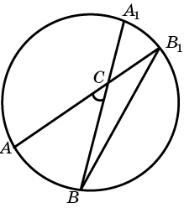
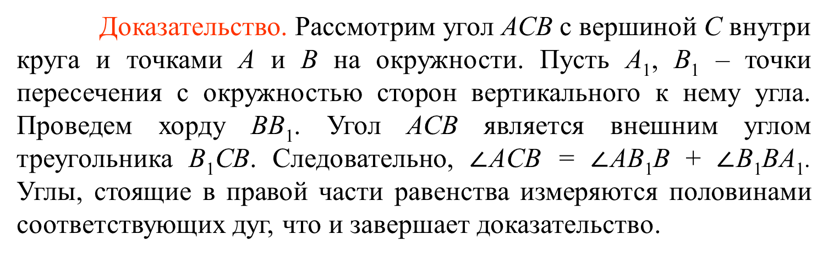
Теорема 2. Угол с вершиной внутри круга измеряется полусуммой дуг, на которые опираются данный угол и вертикальный с ним угол.
Доказательство. Рассмотрим угол АСВ с вершиной С внутри круга и точками А и В на окружности. Пусть А₁, В₁ – точки пересечения с окружностью сторон вертикального к нему угла. Проведем хорду BB₁. Угол АСВ является внешним углом треугольника B₁СВ. Следовательно, $∠$ACB = $∠$AB₁B + $∠$B₁BA₁. Углы, стоящие в правой части равенства измеряются половинами соответствующих дуг, что и завершает доказательство.
Notes:
В режиме слайдов ответы появляются после кликанья мышкой

Slide 4
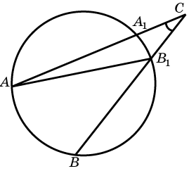
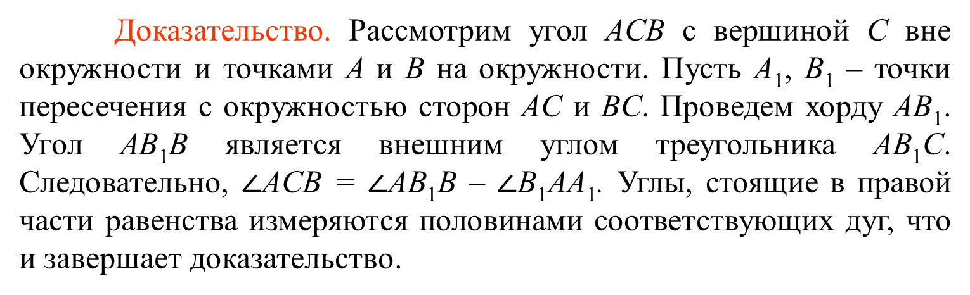
Теорема 3. Угол с вершиной вне круга, стороны которого пересекают окружность, измеряется полуразностью дуг окружности, заключенных внутри этого угла.
Доказательство. Рассмотрим угол ACB с вершиной C вне окружности и точками A и B на окружности. Пусть А₁, В₁ – точки пересечения с окружностью сторон AC и BC. Проведем хорду AB₁. Угол АВ₁B является внешним углом треугольника AB₁С. Следовательно, $∠$ACB = $∠$AB₁B – $∠$B₁AA₁. Углы, стоящие в правой части равенства измеряются половинами соответствующих дуг, что и завершает доказательство.
Notes:
В режиме слайдов ответы появляются после кликанья мышкой

Slide 5
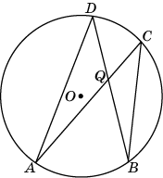
Упражнение 1
Вписанные углы ACB и CAD равны соответственно 36^{о} и 20^{о}. Найдите угол AQB, образованный пересекающимися хордами AC и BD.
Ответ: 56^{о}.
Notes:
В режиме слайдов ответы появляются после кликанья мышкой

Slide 6
Упражнение 2
Угол AQB, образованный пересекающимися хордами AC и BD окружности, равен 54^{о}. Вписанный угол ACB равен 34^{о}. Найдите вписанный угол CAD.
Ответ: 20^{о}.
Notes:
В режиме слайдов ответы появляются после кликанья мышкой

Slide 7
Упражнение 3
Дуги AB и CD окружности составляют соответственно 72^{о} и 38^{о}. Найдите угол AQB, образованный пересекающимися хордами AC и BD.
Ответ: 55^{о}.
Notes:
В режиме слайдов ответы появляются после кликанья мышкой

Slide 8
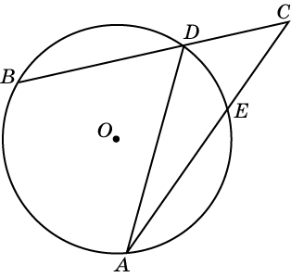
Упражнение 4
Найдите угол ACB, если вписанные углы ADB и DAE опираются на дуги окружности, градусные величины которых равны соответственно 118^{о} и 38^{о}.
Ответ: 40^{о}.
Notes:
В режиме слайдов ответы появляются после кликанья мышкой

Slide 9
Упражнение 5
Угол ACB равен 42^{о}. Градусная величина дуги AB окружности равна 124^{о}. Найдите угол DAE.
Ответ: 40^{о}.
Notes:
В режиме слайдов ответы появляются после кликанья мышкой

Slide 10
Упражнение 6
Угол ACB равен 42^{о}. Градусная величина дуги DE окружности равна 38^{о}. Найдите угол ADB.
Ответ: 61^{о}.
Notes:
В режиме слайдов ответы появляются после кликанья мышкой

Slide 11
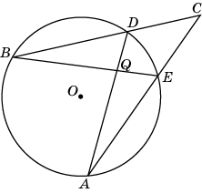
Упражнение 7
Найдите угол ACB, если вписанный угол ADB равен 62^{о}, а угол AQB равен 80^{о}.
Ответ: 44^{о}.
Notes:
В режиме слайдов ответы появляются после кликанья мышкой

Slide 12
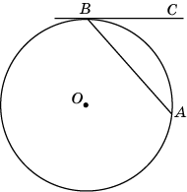
Упражнение 8
Хорда AB стягивает дугу окружности в 92^{о}. Найдите угол ABC между этой хордой и касательной к окружности, проведенной через точку B.
Ответ: 46^{о}.
Notes:
В режиме слайдов ответы появляются после кликанья мышкой

Slide 13
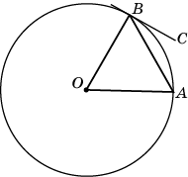
Упражнение 9
Угол между хордой AB и касательной BC к окружности равен 32^{о}. Найдите градусную величину дуги, стягиваемую хордой AB.
Ответ: 64^{о}.
Notes:
В режиме слайдов ответы появляются после кликанья мышкой

Slide 14
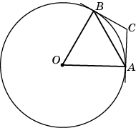
Упражнение 10
Через концы A, B дуги окружности в 62^{о} проведены касательные AC и BC. Найдите угол ACB.
Ответ: 118^{о}.
Notes:
В режиме слайдов ответы появляются после кликанья мышкой

Slide 15
Упражнение 11
Касательные CA и CB к окружности образуют угол ACB, равный 122^{о}. Найдите градусную величину дуги AB, стягиваемую точками касания.
Ответ: 58^{о}.
Notes:
В режиме слайдов ответы появляются после кликанья мышкой

Slide 16
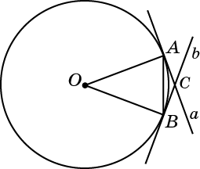
Упражнение 12
Хорда АВ стягивает дугу окружности в 44^{о}. Найдите углы, которые образует эта хорда с касательными к окружности, проведенными через ее концы.
Ответ: 22^{о}.
Notes:
В режиме слайдов ответы появляются после кликанья мышкой

Slide 17
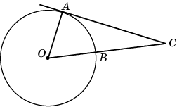
Упражнение 13
Угол ACO равен 28^{о}. Его сторона CA касается окружности. Найдите градусную величину дуги AB окружности, заключенной внутри этого угла.
Ответ: 62^{о}.
Notes:
В режиме слайдов ответы появляются после кликанья мышкой

Slide 18
Упражнение 14
Найдите угол ACO, если его сторона CA касается окружности, а дуга AB окружности, заключенная внутри этого угла, равна 64^{о}.
Ответ: 26^{о}.
Notes:
В режиме слайдов ответы появляются после кликанья мышкой

Slide 19
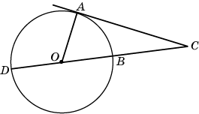
Упражнение 15
Найдите угол ACD, если его сторона CA касается окружности, а дуга AD окружности, заключенная внутри этого угла, равна 116^{о}.
Ответ: 26^{о}.
Notes:
В режиме слайдов ответы появляются после кликанья мышкой

Slide 20
Упражнение 16
Угол ACD равен 24^{о}. Его сторона CA касается окружности. Найдите градусную величину дуги AD окружности, заключенной внутри этого угла.
Ответ: 114^{о}.
Notes:
В режиме слайдов ответы появляются после кликанья мышкой

Slide 21
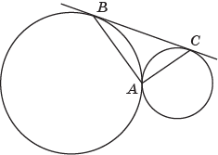
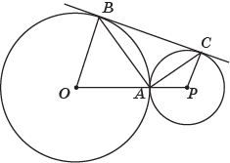
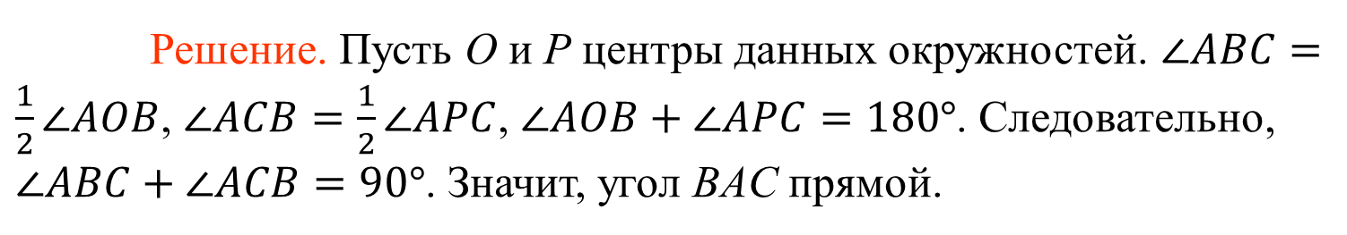
Упражнение 17
К двум окружностям, касающимся внешним образом в точке А про­ведена общая касательная ВС (В и С - точки касания). Докажите, что угол ВАС прямой.
Решение. Пусть O и P центры данных окружностей. $∠ABC=\frac{1}{2}∠AOB$, $∠ACB=\frac{1}{2}∠APC$, $∠AOB+∠APC=180°$. Следовательно, $∠ABC+∠ACB=90°$. Значит, угол BAC прямой.
Notes:
В режиме слайдов ответы появляются после кликанья мышкой

Slide 22
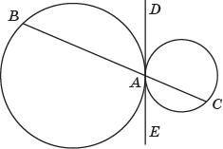
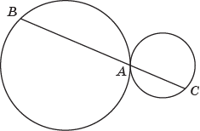
Упражнение 18
Две окружности касаются внешним образом. Через точку касания проведена секущая, которая делит эти окружности на четыре дуги. Дока­жите, что пары дуг, расположенные по разные стороны секущей и принад­лежащие разным окружностям, имеют одинаковые градусные величины.
Решение. Пусть BC – секущая, проходящая через точку касания A. Проведём общую касательную DE. Углы BAD и CAE измеряются половинами соответствующих дуг окружностей. Так как эти углы равны, то эти дуги имеют одинаковые градусные величины.
Notes:
В режиме слайдов ответы появляются после кликанья мышкой

Slide 23
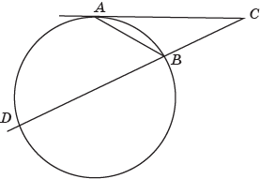
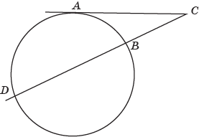
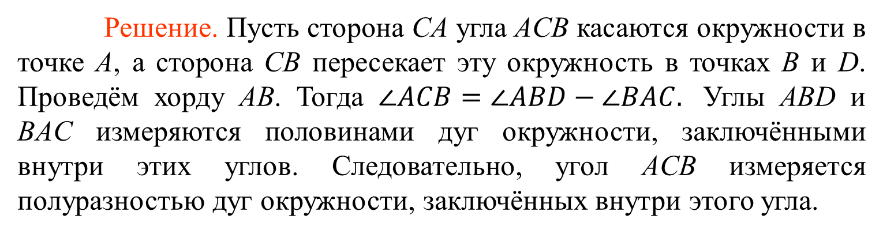
Упражнение 19
Докажите, что угол с вершиной, расположенной вне окружности, одна сторона которого касается окружности, а другая пересекает эту окружность, измеряется полуразностью дуг окружности, заключённых внутри данного угла.
Решение. Пусть сторона CA угла ACB касаются окружности в точке A, а сторона CB пересекает эту окружность в точках B и D. Проведём хорду AB. Тогда $∠ACB=∠ABD−∠BAC.$ Углы ABD и BAC измеряются половинами дуг окружности, заключёнными внутри этих углов. Следовательно, угол ACB измеряется полуразностью дуг окружности, заключённых внутри этого угла.
Notes:
В режиме слайдов ответы появляются после кликанья мышкой

Slide 24
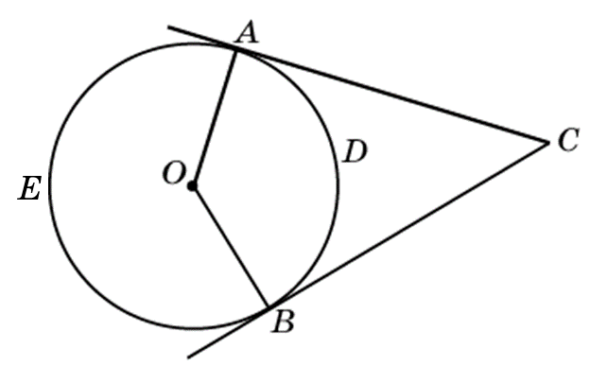
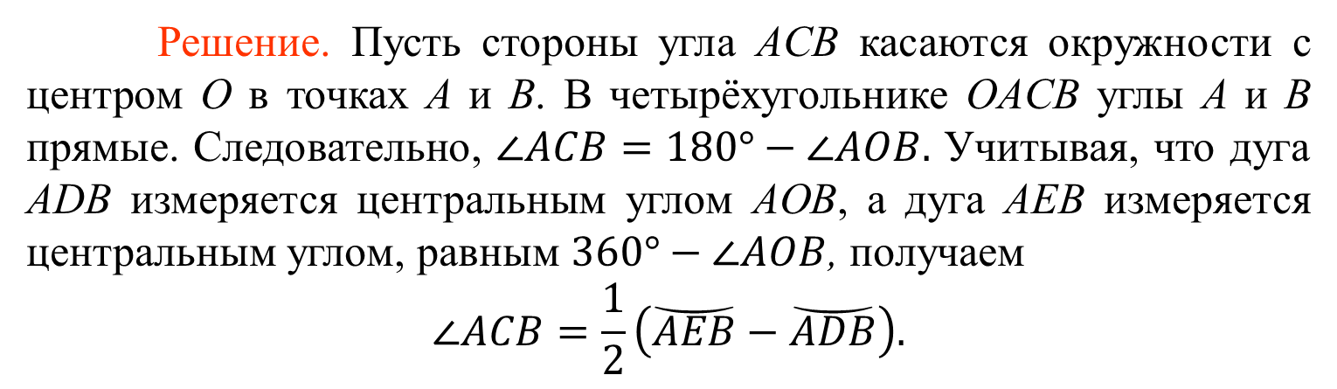
Упражнение 20
Докажите, что угол с вершиной, расположенной вне окружности, стороны которого касаются этой окружности, измеряется полуразностью дуг окружности, заключённых внутри данного угла.
Решение. Пусть стороны угла ACB касаются окружности с центром O в точках A и B. В четырёхугольнике OACB углы A и B прямые. Следовательно, $∠ACB=180°−∠AOB.$ Учитывая, что дуга ADB измеряется центральным углом AOB, а дуга AEB измеряется центральным углом, равным $360°−∠AOB$, получаем
$$∠ACB=\frac{1}{2}\left(\breve{AEB}−\breve{ADB}\right).$$
Notes:
В режиме слайдов ответы появляются после кликанья мышкой

Slide 25
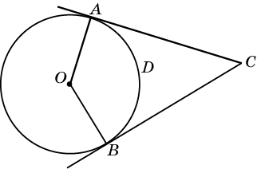
Упражнение 21
Найдите угол ACB, если его стороны CA и CB касаются окружности, а дуга ADB окружности, заключенная внутри этого угла, равна 132^{о}.
Ответ: 48^{о}.
Notes:
В режиме слайдов ответы появляются после кликанья мышкой

Slide 26
Упражнение 22
Угол ACB равен 52^{о}. Его стороны CA и CB касаются окружности. Найдите градусную величину дуги ADB окружности, заключенной внутри этого угла.
Ответ: 128^{о}.
Notes:
В режиме слайдов ответы появляются после кликанья мышкой

Slide 27
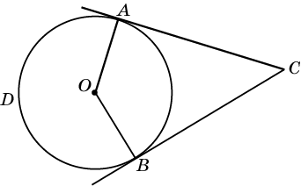
Упражнение 23
Найдите угол ACB, если его стороны CA и CB касаются окружности, а дуга ADB окружности, заключенная внутри этого угла, равна 232^{о}.
Ответ: 52^{о}.
Notes:
В режиме слайдов ответы появляются после кликанья мышкой

Slide 28
Упражнение 24
Угол ACB равен 48^{о}. Его стороны CA и CB касаются окружности. Найдите градусную величину дуги ADB окружности, заключенной внутри этого угла.
Ответ: 228^{о}.
Notes:
В режиме слайдов ответы появляются после кликанья мышкой

Slide 29
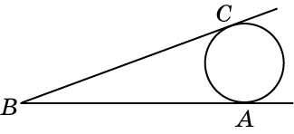
Упражнение 25
В угол АВС вписана окружность. Точки касания делят окружность на дуги, градусные величины которых относятся как 5:4. Найдите величину угла АВС.
Ответ: 20^{о}.
Notes:
В режиме слайдов ответы появляются после кликанья мышкой

Slide 30
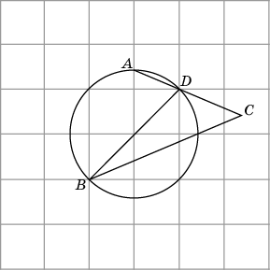
Упражнение 26
Найдите величину угла ACB.
Ответ: 45^{о}.
Notes:
В режиме слайдов ответы появляются после кликанья мышкой

Slide 31
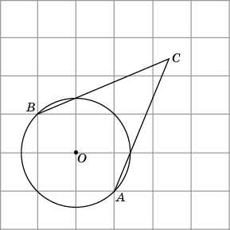
Упражнение 27
Найдите величину угла ACB.
Ответ: 45^{о}.
Notes:
В режиме слайдов ответы появляются после кликанья мышкой

Slide 32
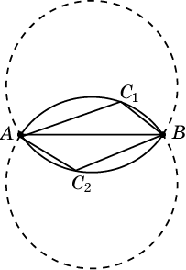
Упражнение 28
Найдите геометрическое место точек, из которых данный отрезок АВ виден под данным углом, т. е. таких точек С, для которых угол АСВ равен данному углу.
Ответ: Дуги двух окружностей одинакового радиуса, опирающихся на отрезок AB, без точек A и B.
Notes:
В режиме слайдов ответы появляются после кликанья мышкой

Slide 33
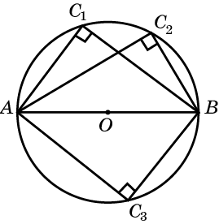
Упражнение 29
Найдите геометрическое место вершин C прямоугольных треугольников АВС с данной гипотенузой АB.
Ответ: Окружность с диаметром AB, за исключением точек A и B.
Notes:
В режиме слайдов ответы появляются после кликанья мышкой

Slide 34
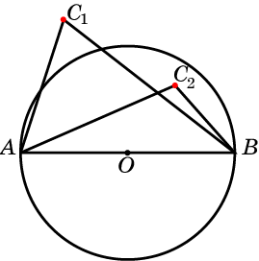
Упражнение 30
Для данных точек А и В найдите геометрическое место точек С, для которых угол АСВ: а) острый; б) тупой.
Ответ: а) ГМТ, лежащих вне окружности с диаметром AB и не принадлежащих прямой AB;
б) ГМТ, лежащих внутри окружности с диаметром AB и не принадлежащих отрезку AB.
Notes:
В режиме слайдов ответы появляются после кликанья мышкой

Slide 35
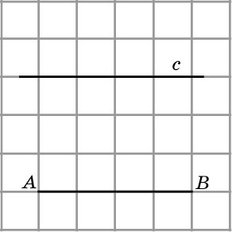
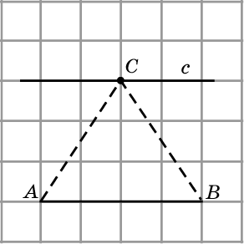
Упражнение 31
На прямой c отметьте точку C, из которой отрезок AB виден под наибольшим углом.
Ответ:
Notes:
В режиме слайдов ответы появляются после кликанья мышкой

Slide 36
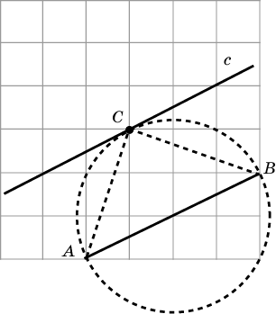
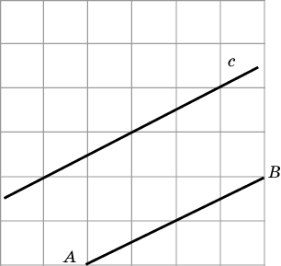
Упражнение 32
На прямой c отметьте точку C, из которой отрезок AB виден под наибольшим углом. Найдите величину этого угла.
Ответ: 90^{о}.
Notes:
В режиме слайдов ответы появляются после кликанья мышкой

Slide 37
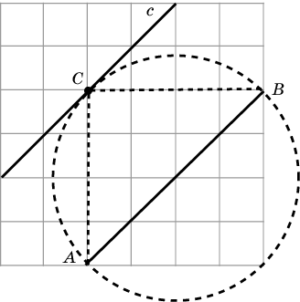
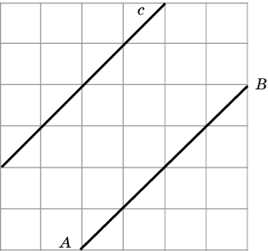
Упражнение 33
На прямой c отметьте точку C, из которой отрезок AB виден под наибольшим углом. Найдите величину этого угла.
Ответ: 90^{о}.
Notes:
В режиме слайдов ответы появляются после кликанья мышкой

Slide 38
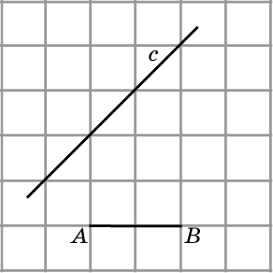
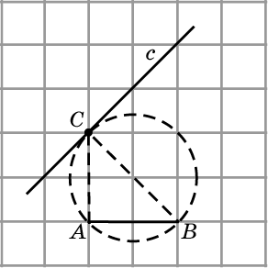
Упражнение 34
На прямой c отметьте точку C, из которой отрезок AB виден под наибольшим углом. Найдите величину этого угла.
Ответ: 45^{о}.
Notes:
В режиме слайдов ответы появляются после кликанья мышкой

Slide 39
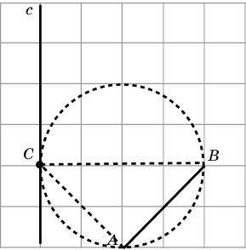
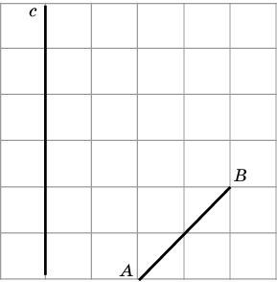
Упражнение 35
На прямой c отметьте точку C, из которой отрезок AB виден под наибольшим углом. Найдите величину этого угла.
Ответ: 45^{о}.
Notes:
В режиме слайдов ответы появляются после кликанья мышкой

